Slide 1


TU SALA CINE
Personaliza tu experiencia cinematográfica
Sandra Sánchez
IES Palomeras-Vallecas

Slide 2





Premisa
Las multiples opciones en plataformas para ver contenido puede convertirse en un problema para algunas personas. Aunque tener acceso a una amplia variedad de contenido puede parecer positivo, también puede generar dificultades a la hora de elegir qué ver.
Por un lado, la gran cantidad de opciones puede llevar a pasar mucho tiempo navegando entre las opciones sin llegar a una decisión y por otro el exceso de opciones puede fragmentar la atención.
Contenidos disponibles en España por plataforma
5.331
4.217
1.648
148
1.341
Fuente: Movie of the night

Slide 3


¿Qué es Tu Sala Cine?
TU SALA CINE
REPOSITORIO DE PELÍCULAS
GENERADOR DE SUGERENCIAS
Tu Sala Cine es un buscador de películas personalizado.
Posee un amplio catálogo de películas de todos los géneros y con el buscador se puede personalizar la búsqueda para seleccionar películas que se ajustan a las preferencias particulares del usuario.

Slide 4

Objetivos
Personalización
Descubrimiento
Accesibilidad
Entretenimiento Innovación
Fomentar la comunidad
Notes:
Personalización: Proporcionar a los usuarios recomendaciones de películas adaptadas a sus gustos, preferencias y necesidades individuales.
Descubrimiento: Permitir a los usuarios descubrir nuevas películas, géneros y talentos que podrían haber pasado desapercibidos, brindando opciones fuera de lo común y joyas ocultas.
Diversidad: Ofrecer una amplia gama de películas que abarquen diferentes géneros, estilos y períodos de tiempo, promoviendo la diversidad y la inclusión cinematográfica.
Accesibilidad: Garantizar que el buscador de películas sea fácil de usar, accesible para todos los usuarios y brinde una experiencia fluida tanto en dispositivos móviles como en computadoras.
Entretenimiento: Proporcionar una experiencia de entretenimiento agradable y emocionante a través de una interfaz atractiva y opciones cinematográficas variadas.
Innovación: Utilizar tecnologías y algoritmos avanzados para mejorar continuamente las recomendaciones y proporcionar una experiencia de búsqueda y selección de películas de vanguardia.
Fomentar la comunidad: Crear una comunidad de amantes del cine donde los usuarios puedan compartir sus recomendaciones, reseñas y opiniones sobre las películas que han visto.
Estos objetivos buscan garantizar que los usuarios de Tu Sala Cine disfruten de una experiencia cinematográfica enriquecedora y satisfactoria, permitiéndoles descubrir y disfrutar de películas de acuerdo con sus gustos personales.
Regenerate response

Slide 5











Stack Tecnológico

Slide 6




Arquitectura de Tu Sala Cine
FRONT-END
BACK-END
COMPONENTES
pelicula.js
Aleatorio.js
Controller
user.js
AleatorioSinCate.js
Vistas.js
AsideLateral.js
Carta.js
Footer.js
pelicula.js
Header.js
Global.js
Model
user.js
Home.js
Global.js
InicioCrud.js
Peliculasl.js
RegisLog.js
Routes
pelicula.js
TSCAyuda.js
Usuario.js

Slide 7
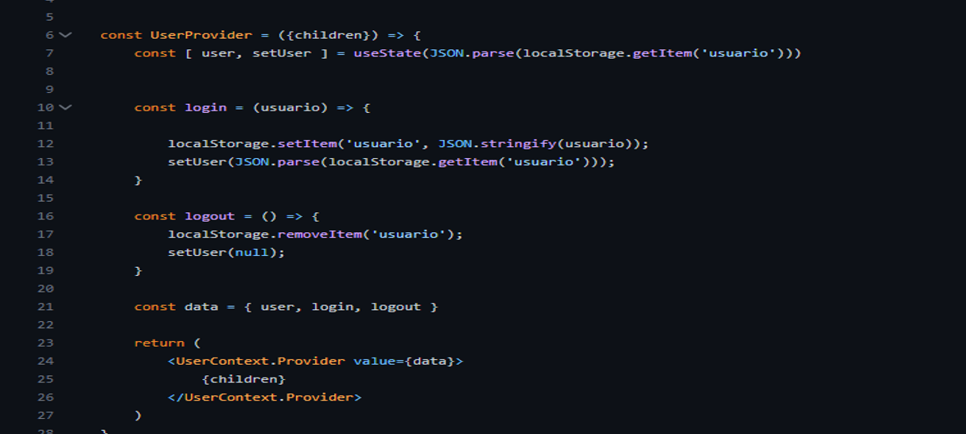
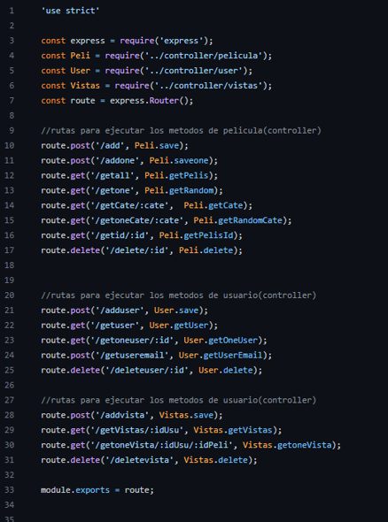
Archivo de las rutas
Destacados

Slide 8

Proyecto

Slide 9

¡Muchísimas gracias!

